Slide 1
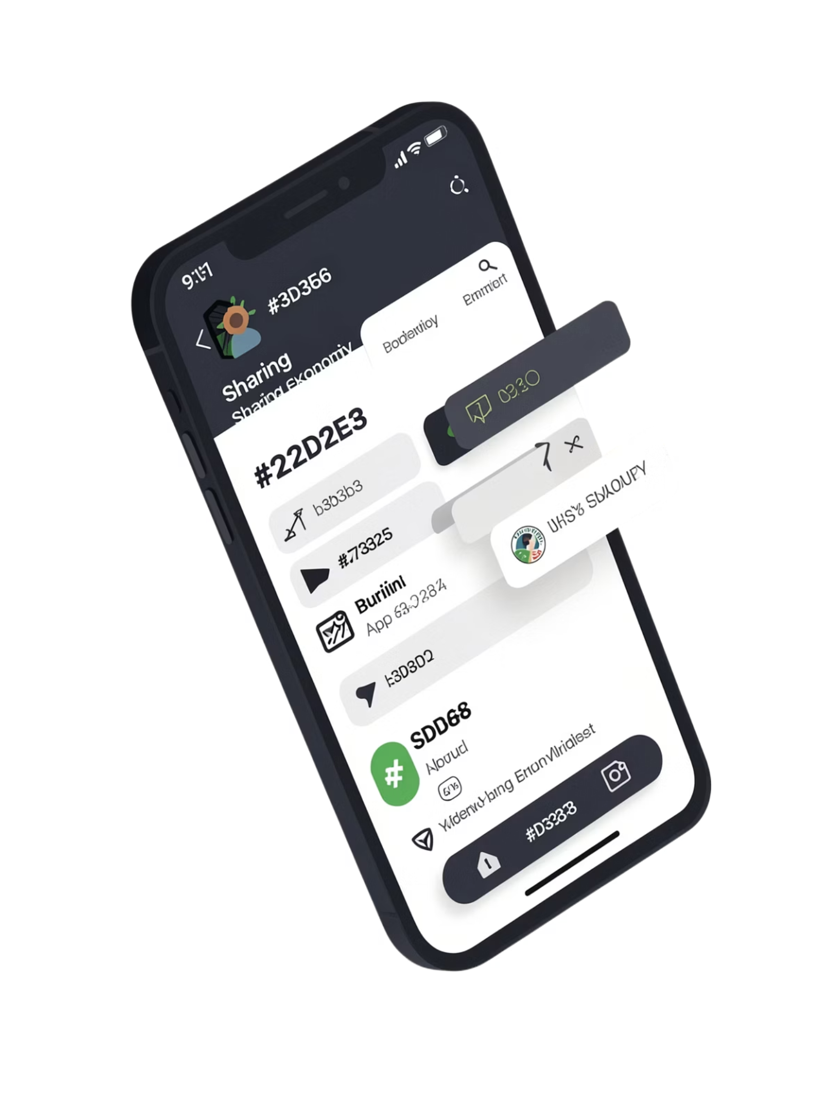
Rento
Web-сервис для краткосрочной аренды вещей между людьми — выставляйте своё или арендуйте чужое в один клик.

Slide 2


Проблема
Человеку, которому нужно просверлить стену, помыть окна или снять GoPro на выходные, приходится искать варианты через сарафанное радио, WhatsApp/Telegram или «Авито».
В России нет надежного сервиса для аренды вещей «у дома» в почасовую аренду без крупных залогов и дискомфортного общения с незнакомцами.

Slide 3
Цель и аудитория
Миссия
Стек реализации
Создать надежную P2P-платформу краткосрочной аренды, превращающую неиспользуемые вещи россиян в источник заработка.
Высоконагруженное веб-приложение: PostgreSQL + NestJS + React — от поиска вещи «по соседству» до безопасной сделки с автоматическим депонированием средств.
Целевая аудитория
Люди, которым нужны дорогостоящие предметы в кратковременное пользование.

Slide 4
Анализ и требования
1
2
3
Анкетирование
Анализ конкурентов
Синтез и формализация
22 респондента, 14 вопросов — выявление болей, ожиданий и сценариев поведения целевой аудитории.
Функциональный разбор двух прямых конкурентов: бизнес-модель, UX/UI, слабые места (безопасность, залоги, поддержка).
User Stories на основе анкет, архитектурные ограничения, учтены атомарные транзакции залога.

Slide 5

Ключевые приоритеты системы
Безопасность и доверие
Верификация через email + Telegram, защита данных, модерация контента
Автоматизация финансов
Эскроу-система, управление залогами, ACID-транзакции
Масштабируемость
<200ms на запрос, Elasticsearch для поиска

Slide 6
Спецификация требований (SRS)
Архитектура
Управление изменениями
Frontend на React. NestJS для Backend. PostgreSQL — хранилище данных. Интеграция с платёжной системой (заглушка) и SMTP для email-уведомлений.
SRS — «живой документ». Любое изменение после Sprint Review обновляет истории версий.
Модель разработки
Ограничения и критерии приёмки
Agile/Scrum. Независимые модули реализуются в отдельных спринтах.
React: Full-responsive, ленивая загрузка
NestJS: <200ms на запрос при 500 RPS
PostgreSQL: ACID-совместимость при транзакциях

Slide 7
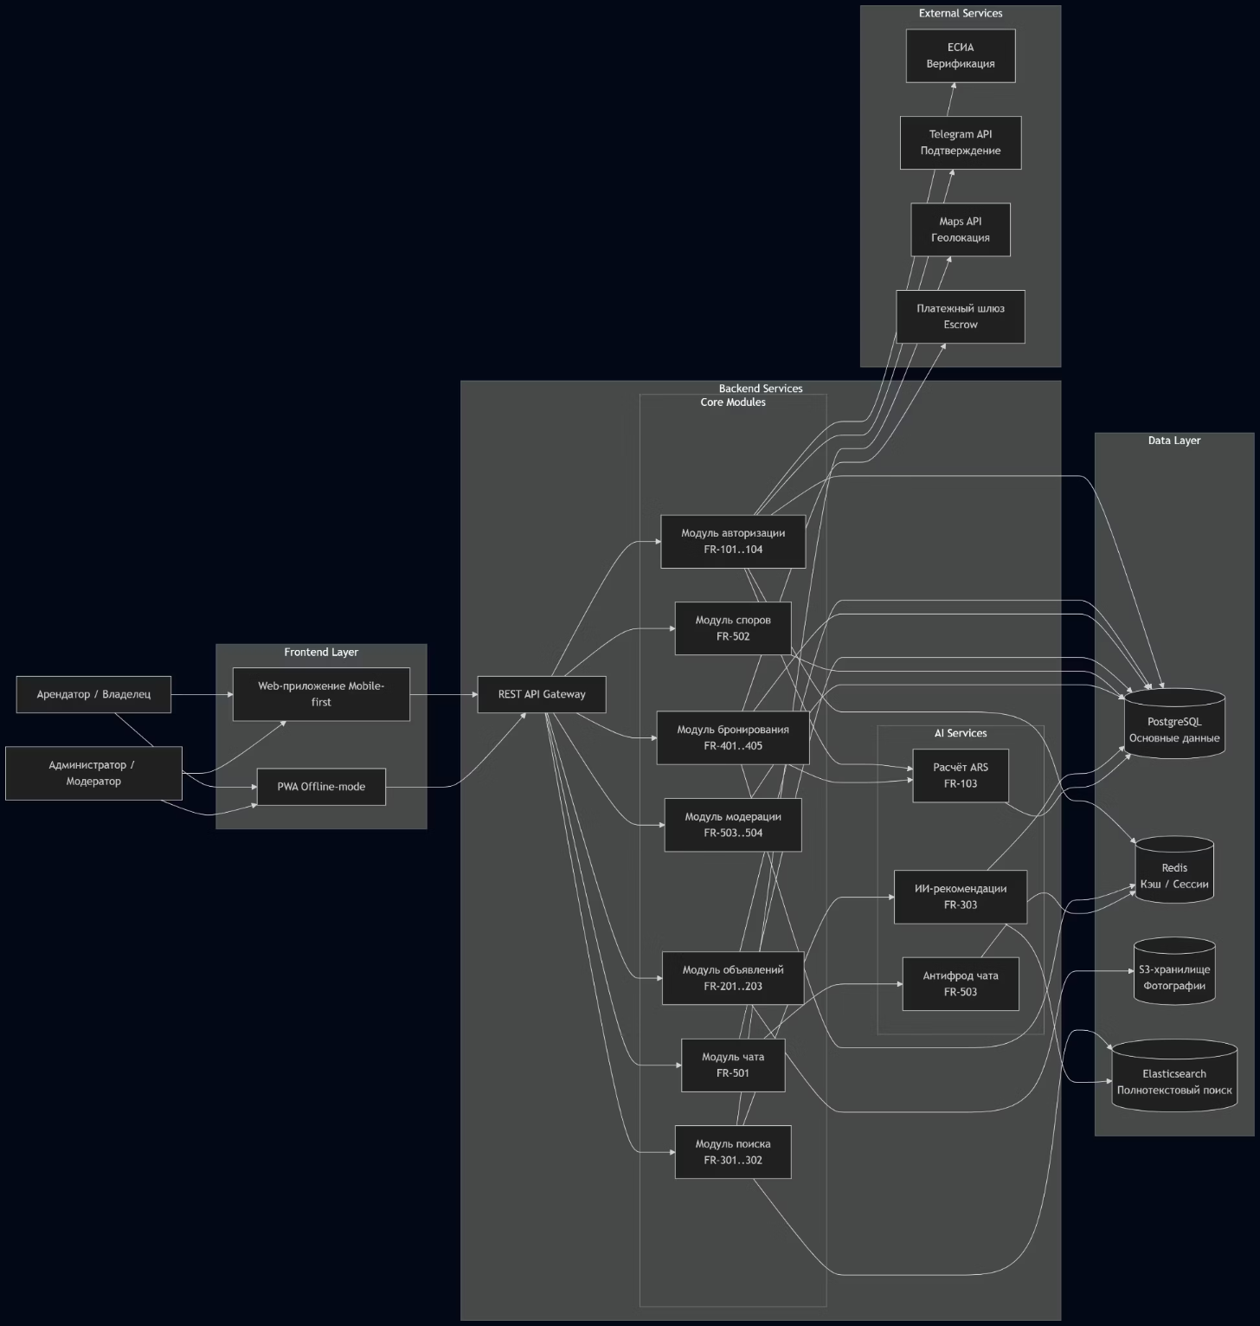
Архитектура системы
Frontend
Frontend на React (Mobile-first). Управление календарём, создание объявлений, бронирование.
Backend (NestJS)
REST API Gateway + модули: Auth (email + Telegram 2FA), Listing & Search (Elasticsearch), Booking (управление сделками).
Service
Simple ARS (рейтинг пользователя).
Data Layer
PostgreSQL · Elasticsearch · S3

Slide 8
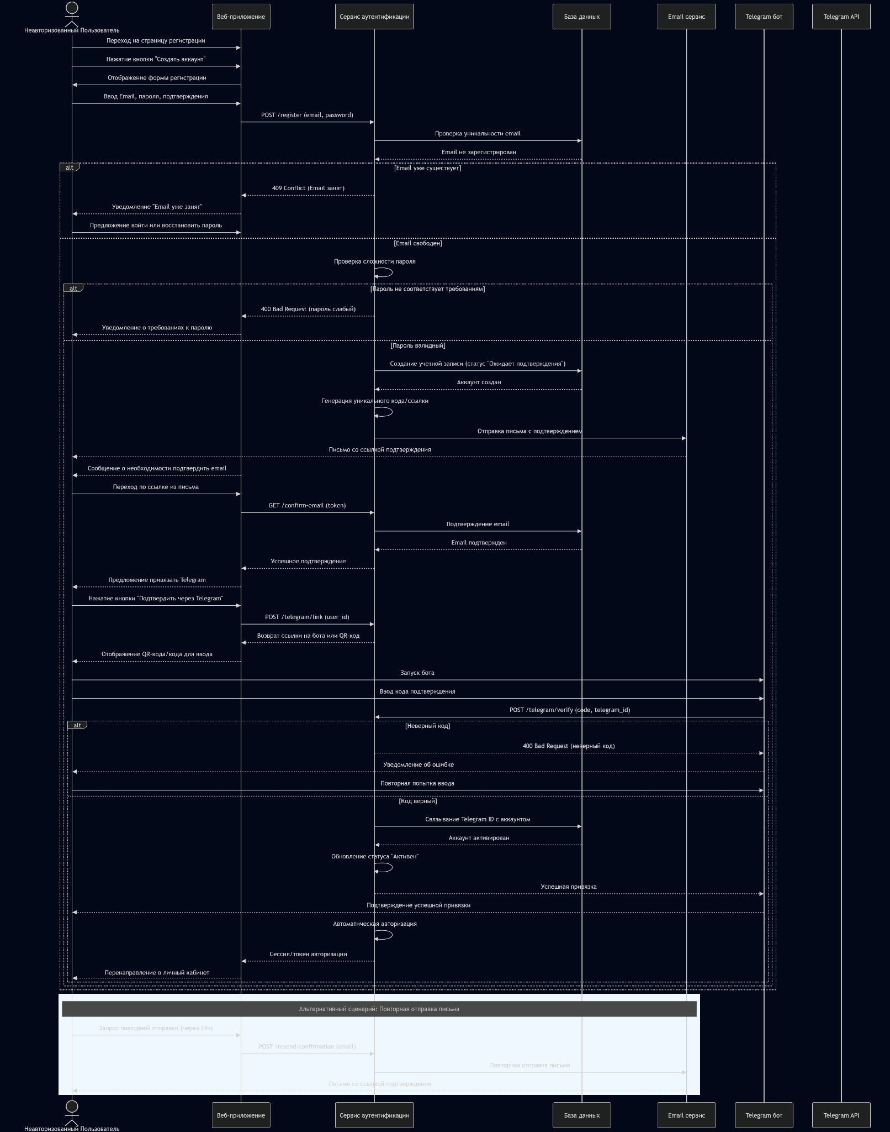
Регистрация и верификация пользователя
Основной сценарий
Система отображает форму регистрации с полями: Email, Пароль, Подтверждение пароля.
Пользователь вводит корректные данные и отправляет форму.
Система проверяет уникальность email и сложность пароля.
Система создает учетную запись в статусе «Ожидает подтверждения» и генерирует уникальный код/ссылку для подтверждения email.
Система отправляет письмо со ссылкой для подтверждения на указанный email.
Пользователь переходит по ссылке из письма. Система подтверждает email и предлагает привязать Telegram аккаунт.
Пользователь нажимает кнопку «Подтвердить через Telegram». Система перенаправляет пользователя в Telegram-бота или отображает QR-код/код для ввода в боте.
Пользователь запускает Telegram-бота и вводит код подтверждения (или переходит по ссылке).
Telegram-бот передает системе уникальный ID пользователя Telegram.
Система связывает Telegram ID с учетной записью пользователя. Аккаунт активируется окончательно.
Постусловие
Пользователь успешно зарегистрирован и автоматически авторизован в системе. Telegram аккаунт привязан.

Slide 9
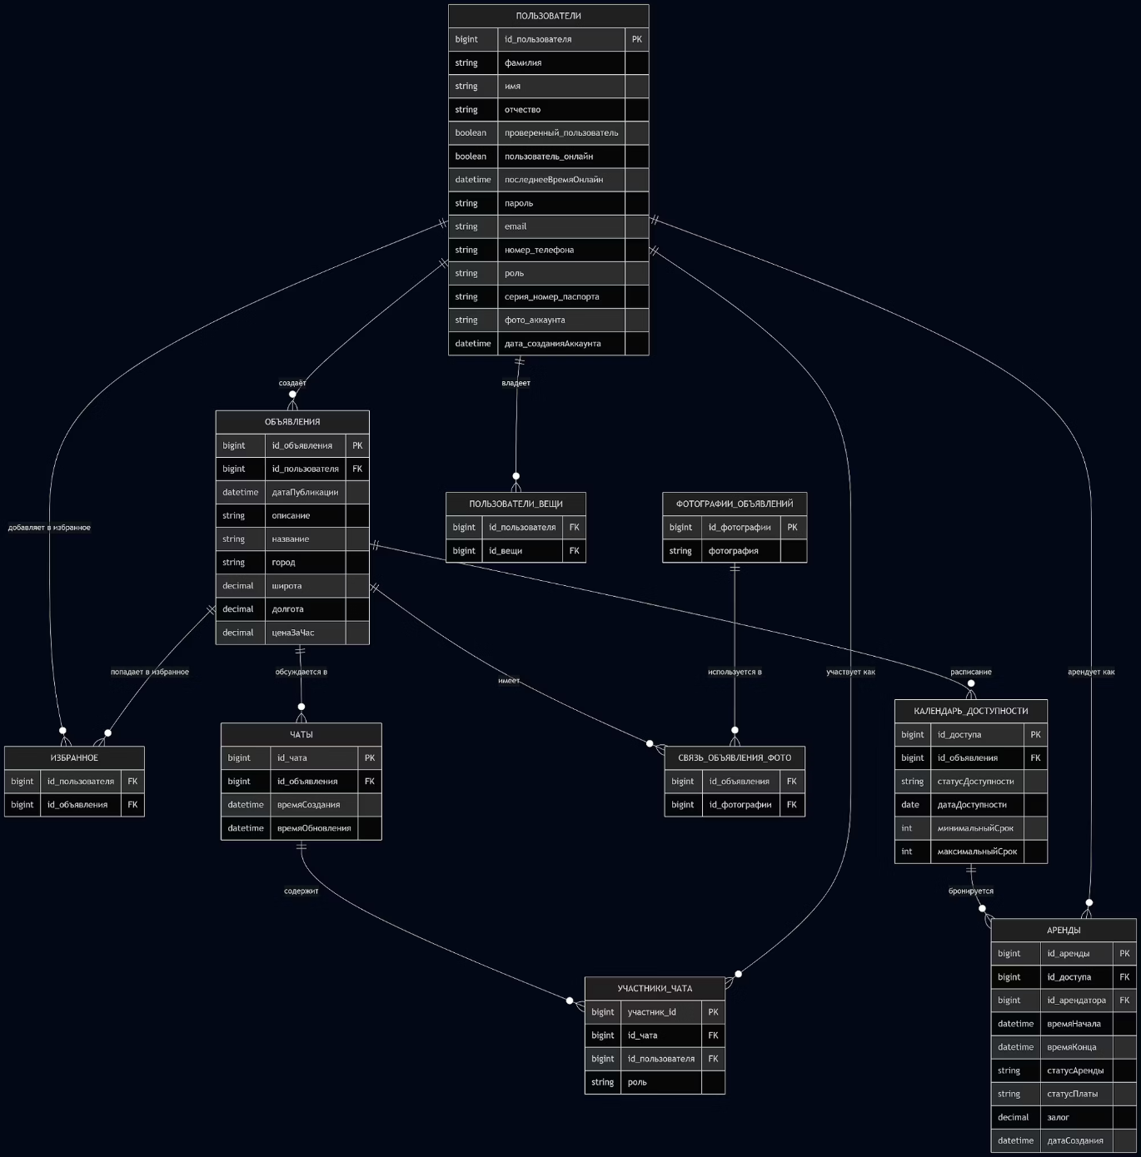
Проектирование базы данных
Пользователи
Верификация через email и Telegram.
Объявления
До 10 фото в S3, калькулятор цены на основе ценаЗаЧас.
Бронирования и транзакции
ACID-транзакции в PostgreSQL. Аренды хранят статус платы и залог — основа логики сделок.

Slide 10
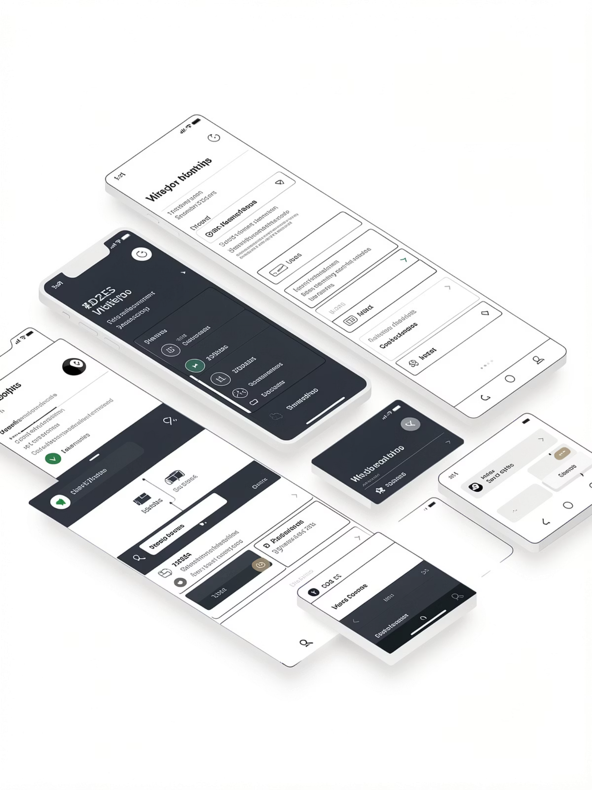
Прототипирование: UI-интерфейсы
01
UI-01 / UI-02
Вход/регистрация · Главная страница лентой и категориями
02
UI-03 / UI-04
Карточка товара с календарём
03
UI-05 / UI-06
Подтверждение бронирования (стоимость, залог) · Форма создания объявления
04
UI-07 / UI-08 / UI-09
Личный кабинет (ARS, вещи, аренды)

Slide 11
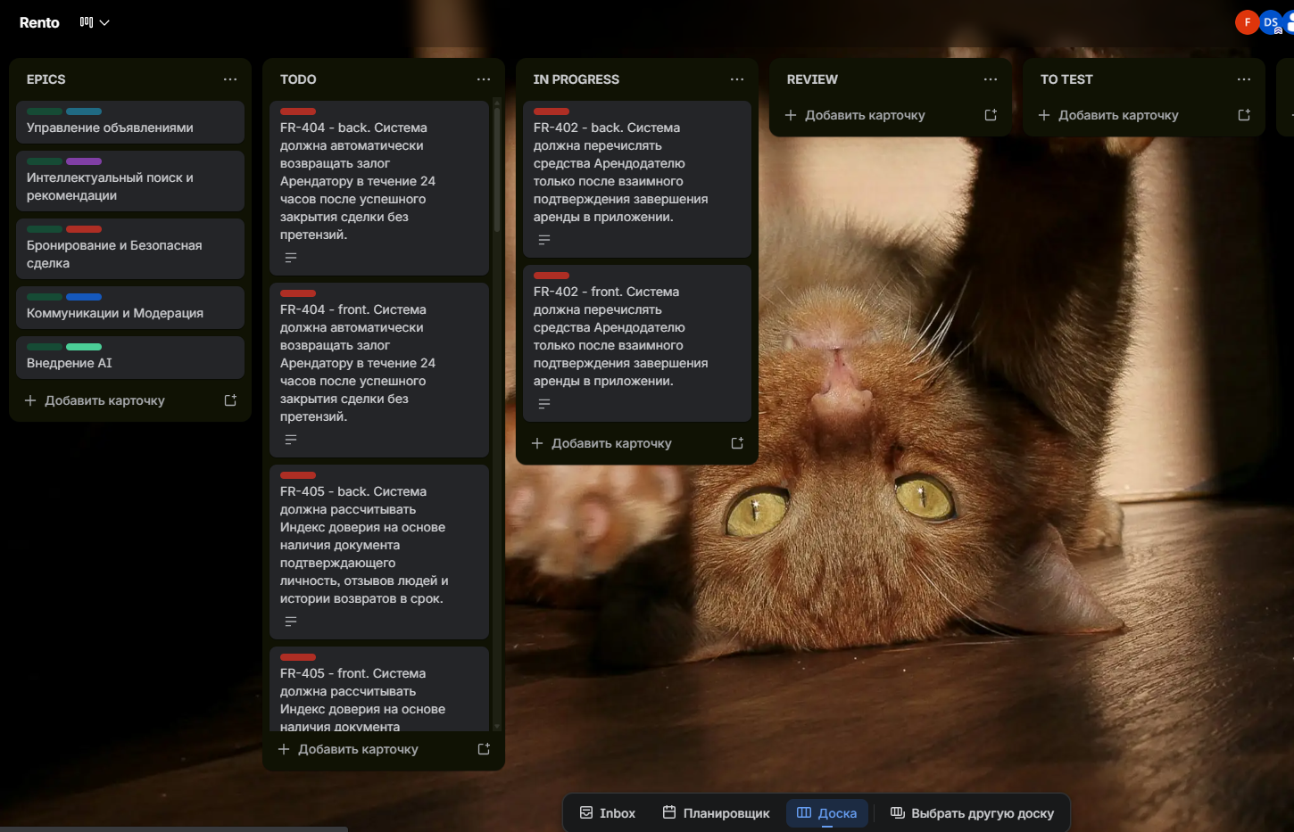
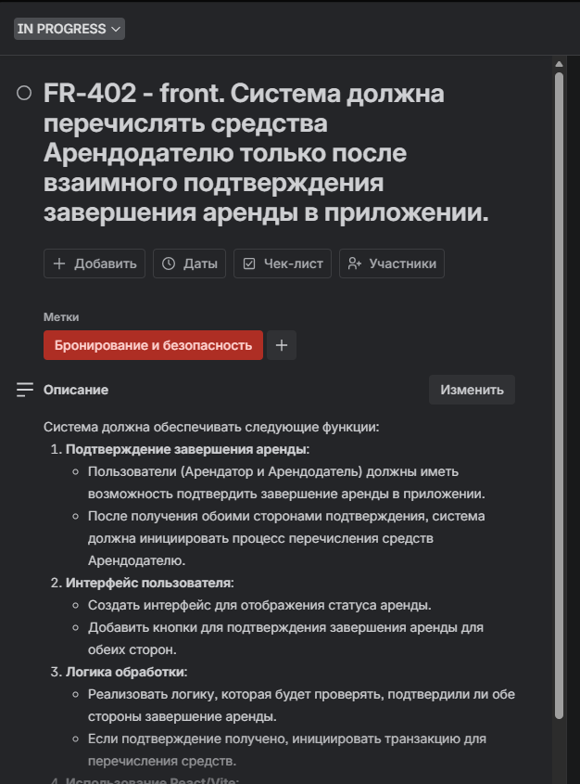
Планирование
Мы использовали Trello для разбиения проекта на задачи их приоритезации и командного взаимодействия
АПРЕЛЬ 2026

Slide 12
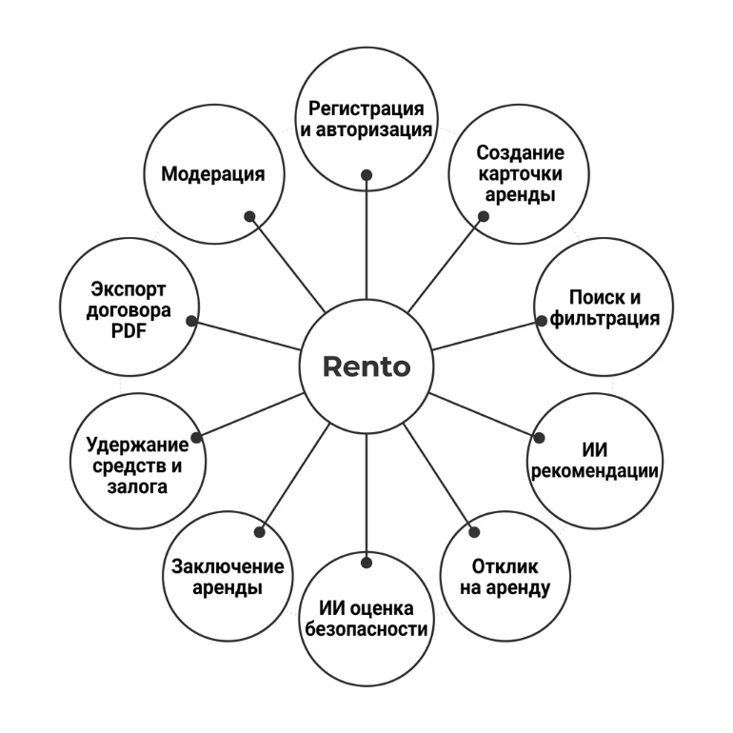
Планирование
Будущий модуль
Будущий модуль
Будущий модуль
Будущий модуль

Slide 13
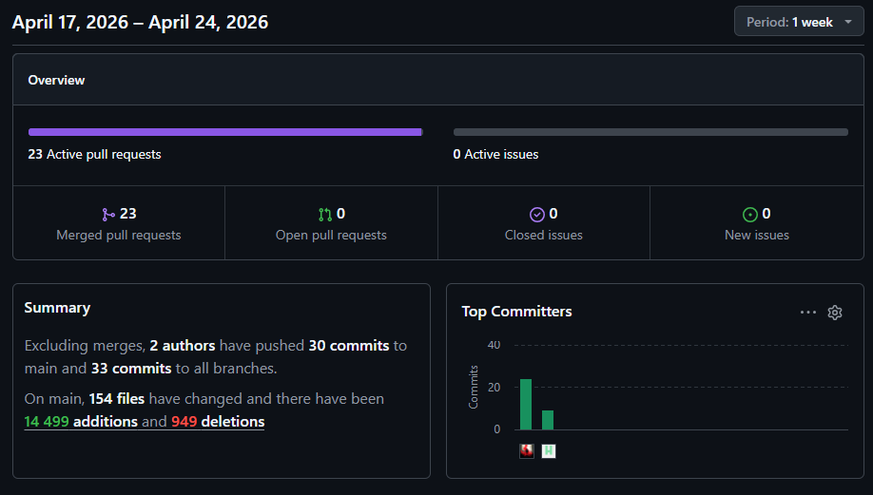
Разработка — Активность
23
33
154
Pull Requests
Коммитов
Файлов
Активных за неделю
33 коммита во все ветки
Изменено: +14 499 / −949 строк

Slide 14
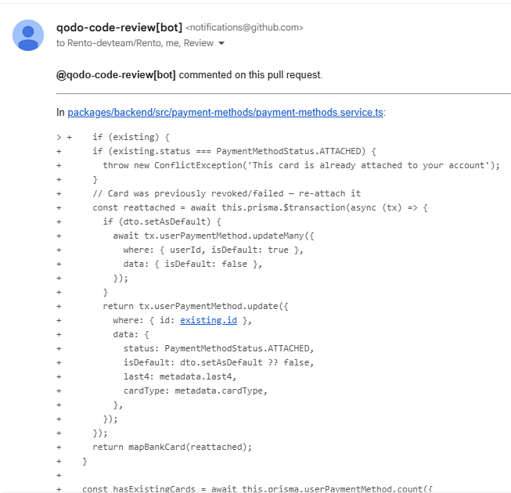
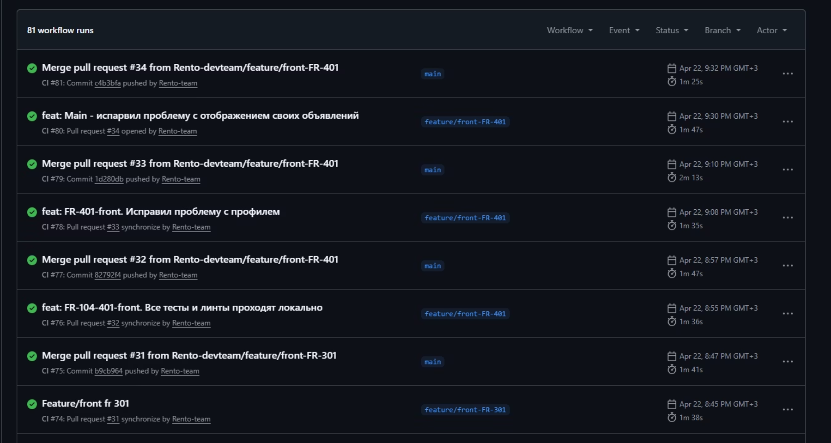
Разработка — Code Review
Автоматический code review через qodo и CI/CD пайплайн с 115 workflow запусками.

Slide 15
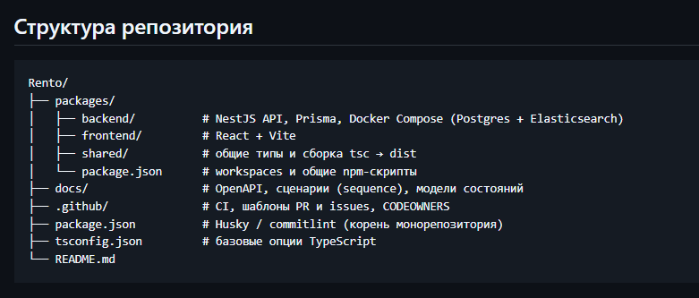
Разработка — Структура проекта
Монорепозиторий: backend (NestJS, Prisma, модули auth, bookings, payment-methods и др.) и frontend (Vite, TypeScript). Документация, CI/CD и OpenAPI включены.

Slide 16




Демонстрация продукта
Поиск и фильтрация
Поиск предметов аренды
Регистрация и авторизация
Создание аккаунта и вход в систему
Создание объявления
Размещение предметов для аренды

Slide 17


Анализ результатов
Проблемы
Решения и итоги
Разделение короткоживущего доступа и долгоживущего обновления, плюс явная граница API через guards
Реализация надежной системы авторизации пользователя
Одна транзакция БД на критический сценарий + явная сериализация конфликтов + доменные статусы бронирования
Согласованность данных между пользователями
Оптимизация производительности при работе с большим количеством объявлений
Поисковый слой с пагинацией + отказоустойчивый fallback + ограничение объёма ответа

Slide 18

Перспективы
ИИ-функции
Добавление рекомендательной системы и оценки безопасности пользователей (уже реализована ИИ модерация)
Интеграция платежей
Подключение платёжных систем и управление залогами
Мобильное приложение
Разработка нативных iOS и Android клиентов
Уведомления
Использование уведомлений для информирования пользователей о статусе аренды и сообщениях

Slide 19

Rento

